Slide 1
Bölüm 6: CPU Planlama
Temel Kavramlar
Planlama Kriteri
Planlama Algoritmaları
Çoklu-İşlemci Planlama
Gerçek-Zamanlı Planlama
Algoritma Değerlendirmesi
Operating System Concepts
Notes:
‹#›

Slide 2
Temel Kavramlar
CPU’nun maksimum yoğunlukta kullanımı çoklu programlamayla sağlanır.
CPU–I/O Çalışma döngüsü – Proses çalışması CPU çalışma döngüsünü ve I/O beklemelerini içerir.
CPU paylaşımı
Operating System Concepts

Slide 3
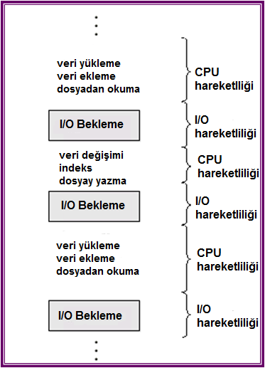
CPU ve I/O Çalışma Sırasının Değişimi
Operating System Concepts

Slide 4
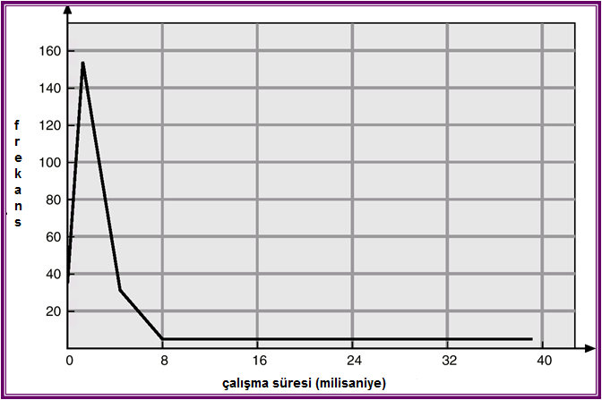
CPU-Çalışma Zaman Diyagramı
Operating System Concepts

Slide 5
CPU Planlayıcı
Hafızada çalışmaya hazır prosesler arasından seçim yapar ve CPU’yu bu prosese tahsis eder.
CPU planlama kararları proses aşağıdaki evrelerdeyken alınır:
1. Çalışma durumundan bekleme(wait) durumuna geçiş.
2. Çalışma durumundan hazır(ready) durumuna geçiş.
3. Bekleme(wait) durumundan hazır(ready) durumuna geçiş.
4. Sonlandırmada.
1 ve 4 durumlarında planlama seçeneği yoktur.(müdahale edilemez.)
Diğer tüm durumlar planlanabilir.(müdahale edilebilir.)
Operating System Concepts

Slide 6
Görev Dağıtıcı
Görev dağıtıcı, kısa-dönem planlayıcı tarafından seçilen prosese CPU’nun kontrolünü verir. Bu işlem aşağıdaki adımları takip eder:
Bağlam değişimi
Kullanıcı moduna geçiş
Programı yeniden başlatmak için kullanıcı programında uygun konuma atlama
Dağıtım gecikmesi– Görev dağıtıcısının bir prosesi durdurup, başka bir prosesi çalıştırmasına kadar geçen süre
Operating System Concepts

Slide 7
Planlama Kriterleri
CPU kullanımı – CPU’yu mümkün olduğu kadar meşgul tutma
Verim – Bir zaman diliminde çalışması tamamlan proses sayısı
Tur süresi– Bir prosesin oluşturulmasından çalışmasının sonlanmasına kadar geçen süre
Bekleme süresi– Prosesin ready kuyruğundaki bekleme süresi
Yanıt süresi– Bir prosese bir talep iletildiğinde ilk cevabın gelmesine kadar geçen süre
Operating System Concepts

Slide 8
Optimizasyon Kriterleri
Maksimum CPU kullanımı
Maksimum verim
Minimum çevrim süresi
Minimum bekleme süresi
Minimum cevap süresi
Operating System Concepts

Slide 9
First-Come First-Serve (FCFS) (İlk-Gelen İlk-Hizmet Görür) Algoritması
Proses Çalışma Süresi
P₁ 24
P₂ 3
P₃ 3
Proseslerin P₁ , P₂ , P₃ sırasıyla geldiğini varsayalım.
Planlamanın Gantt Grafiği:
Bekleme süresi: P₁ = 0; P₂ = 24; P₃ = 27
Ortalama bekleme süresi: (0 + 24 + 27)/3 = 17
P₁
P₂
P₃
0
24
27
30
Operating System Concepts

Slide 10
FCFS Planlaması
Proseslerin P₂ , P₃ , P₁ sıralamasına sahip olduğu varsayılırsa:
Gantt grafiğine göre planlama şu şekildedir :
Bekleme süreleri P₁ = 6; P₂ = 0; P₃ = 3
Ortalama bekleme süresi: (6 + 0 + 3)/3 = 3
Önceki örnekten daha iyidir.
Konvoy etkisi oluşur. Uzun bir proses CPU’a hakim olur diğer prosesler işlemcinin serbest kalmasını bekler.
P₂
P₃
P₁
0
3
6
30
Operating System Concepts

Slide 11
Shortest-Job-First (SJR) (En kısa iş İlk Hizmet Görür) Planlaması
Her bir proses, bir sonraki CPU kullanım süresinin uzunluğu ile ilişkilendirilir. Bu uzunluklar kullanılarak en kısa süreye ihtiyaç duyan proses ilk hizmet görür.
İki tür :
engellemesiz – Bir proses işlemciyi devraldığında, hizmet süresi bitene kadar işlemciden atılamaz.
engellenebilir –O an için işlemciyi kullanan prosesin kalan kullanım süresinden daha kısa süreye sahip bir proses gelirse, işlemciyi kullanan proses engellenir ve işlemci yeni prosese devredilir. Bu yöntem “Kalan süresi en kısa olan ilk hizmet görür” (Shortest-Remaining-Time-First –SRTF) olarak bilinir.
Ortalama bekleme süresi düşünüldüğünde SJF optimumdur.Verilmiş bir proses serisi için en düşük bekleme sürelerini elde etmiştir.
Operating System Concepts

Slide 12
Engellenemez SJF’ye Örnek
Proses Doğma Süresi Çalışma Süresi
P₁ 0.0 7
P₂ 2.0 4
P₃ 4.0 1
P₄ 5.0 4
SJF (engellenemez)
Ortalama Bekleme Süresi= (0 + 6 + 3 + 7)/4 - 4
P₁
P₃
P₂
P₄
0
3
7
8
12
16
Operating System Concepts

Slide 13
Engellenebilir SJF’ye Örnek
Proses Doğma Süresi Çalışma Süresi
P₁ 0.0 7
P₂ 2.0 4
P₃ 4.0 1
P₄ 5.0 4
SJF (engellenebilir)
Ortalama Bekleme Süresi= (9 + 1 + 0 +2)/4 - 3
P₁
P₂
P₃
P₂
P₄
P₁
0
2
4
5
7
11
16
Operating System Concepts

Slide 14
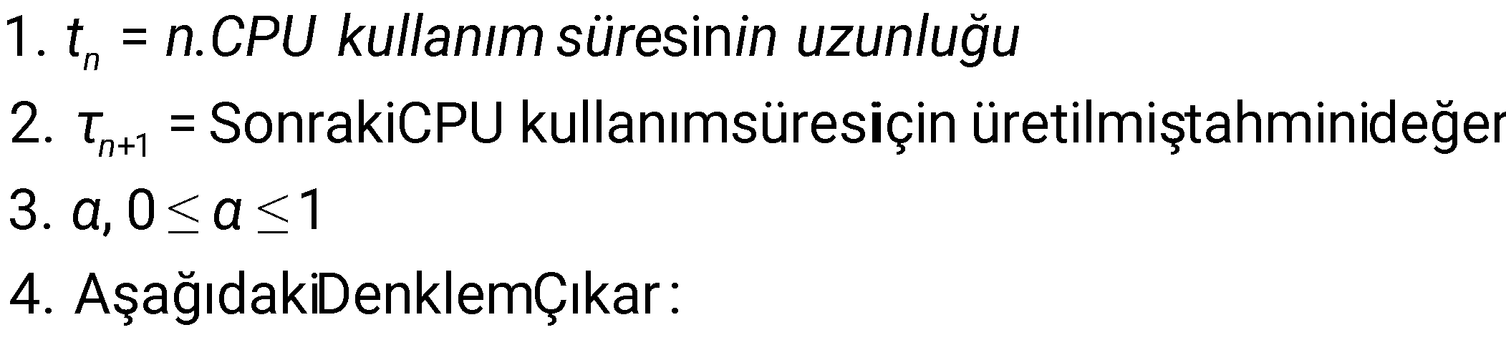

Bir Sonraki CPU Kullanım Süresinin Belirlenmesi
Uzunluk sadece tahmin edilebilir.
Önceki işlemci kullanım sürelerinin eksponansiyel ortalamaları kullanılarak uzunluk tahmin edilebilir.
Operating System Concepts

Slide 15
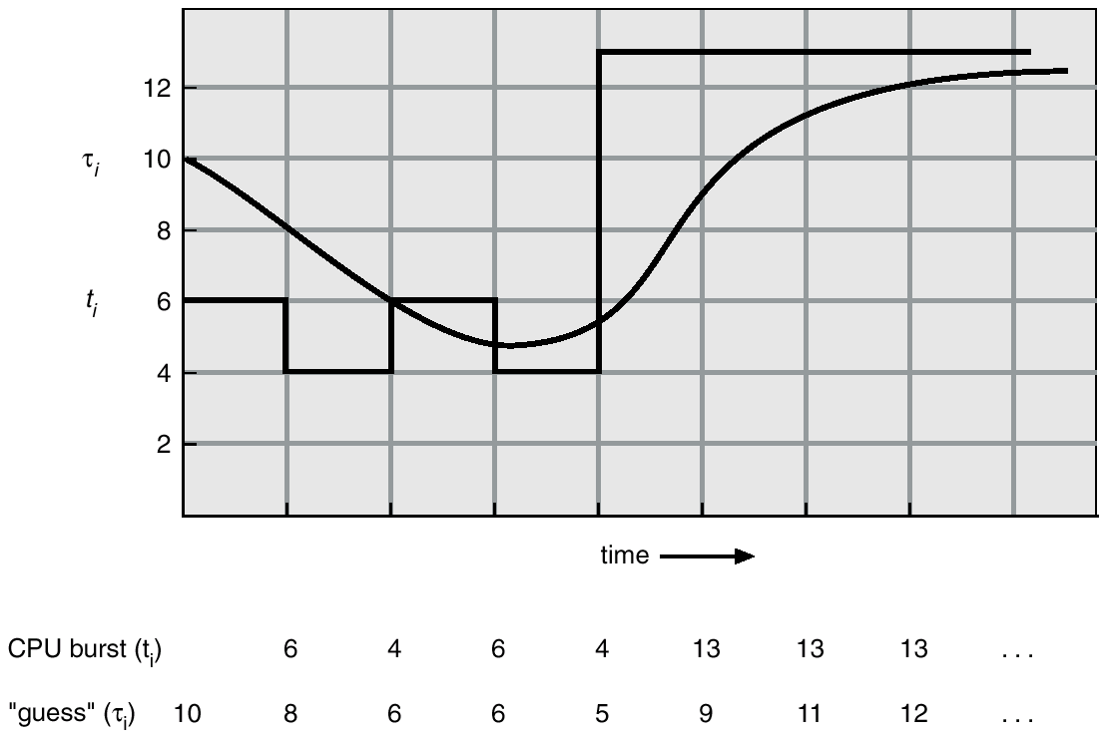
Bir Sonraki CPU Kullanım Süresi Uzunluğunun Tahmini
Operating System Concepts

Slide 16
Exponansiyel Ortalama Örneği
α =0
τ_{n+1} = τ_{n}
Yakın tarihin bir etkisi yoktur.
α =1
τ_{n+1} = t_{n}
Sadece bir önceki CPU kullanım süreleri kullanılır.
Eğer formülü genişletirsek:
τ_{n+1} = α t_{n}+(1 - α) α t_{n} -1 + …
+(1 - α )^{j} α t_{n} -1 + …
+(1 - α )^{n=1} t_{n} τ₀
α ve (1 - α) birden küçük veya eşit olduğundan , her başarılı bir dönemin ağırlığı kendisinden öncekilerden daha düşük olacaktır.
Operating System Concepts

Slide 17
Öncelik Planlaması
Öncelik sayıları (integer) proseslerle birleşiktir.
CPU, prosesin en yüksek önceliklisine ayrılır.
(en küçük sayı ≡ en yüksek öncelik).
Engellenebilir
Engellenemez
SJF is a priority scheduling where priority is the predicted next CPU burst time.
Problem ≡ Açlık – düşük öncelikli proses asla çalışmaz.
Çözüm ≡ Aging – as time progresses increase the priority of the process.
Operating System Concepts

Slide 18
Round Robin (RR)
Her bir proses, CPU süresinde kısa bir zaman dilimini (kuantum süresi) kullanır. Genellikle 10-100 milisaniye kadardır. Zamanı geçen prosesler durdurulur ve ready (hazır) kuyruğunun sonuna eklenir.
Ready kuyruğunda n tane proses varsa ve kuantum süresi q olmak üzere, her proses CPU zamanının 1/n’ini alır. Hiçbir proses (n-1)q zaman diliminden daha fazla beklemez.
Performans
q büyük ise ⇒ FIFO
q küçük ise ⇒ q bağlam değişiminde(contex switch) geçen süreden büyük olmalıdır. Aksi halde CPU üzerindeki yük fazla olacaktır.
Operating System Concepts
Notes:
Not:
1-Eğer kuantum zamanı çok küçük ise RR, FCFS (First Come First Serve-İlk gelen ilk hizmet görür) şeklinde davranır.
2-q’nun küçük verilmesini örneklendirecek olursak: Elimizde 10 zaman birimi gereken bir proses var; eğer kuantum 12 zaman birimi ise proses, bir zaman kuantumundan daha düşük bir sürede tamamlanır. Eğer kuantum 6 zaman birimi gerektiriyorsa proses 2 quantum alınır. Bu da bağlam değişimi gerektirir. Eğer zaman quantumu 1 birim olsaydı, bu dokuz kez bağlam değişimi gerektirdiğinden prosesin çalışmasını yavaşlatırdı.
3-Buna göre zaman kuantumunun değeri, bağlam değişiminin aldığı süreye göre daha büyük olmalıdır. Eğer bağlam değişiminde geçen süre, zaman kuantumunun %10’u ise CPU zamanının %10’unu bağlam değişimine harcamak zorunda kalır.
‹#›

Slide 19
Zaman Kuantum = 20 ile RR Örneği
Proses Çalışma Süresi
P₁ 53
P₂ 17
P₃ 68
P₄ 24
Gantt Grafiği:
Genel olarak, ortalama dönüşü SJF'den yüksektir. Fakat cevap vermesi daha iyidir.
P₁
P₂
P₃
P₄
P₁
P₃
P₄
P₁
P₃
P₃
0
20
37
57
77
97
117
121
134
154
162
Operating System Concepts

Slide 20
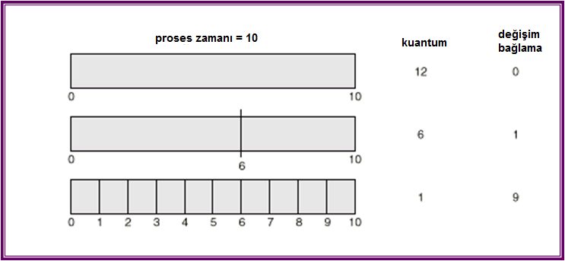
Zaman Kuantumu ve Bağlam Değiştirme Zamanı
Operating System Concepts

Slide 21
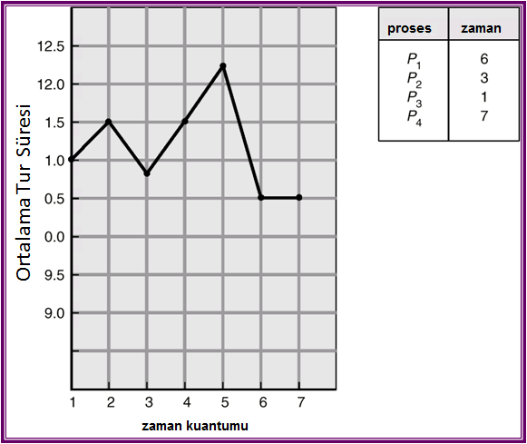
Zaman Kuantumu ile Tur Süresi Değişimi
Operating System Concepts

Slide 22
Çoklu Seviyeli Kuyruk
Ready(hazır) kuyruğu ayrı kuyruklara bölünür: ön tarafta (etkileşimli) arka tarafta(batch)
Her kuyruğun planlanmış algoritması vardır: ön tarafta– RR arka tarafta– FCFS
Planlama kuyruklar arasında yapılmalıdır.
Sabit öncelikli planlama; (i.e., serve all from foreground then from background). Possibility of starvation.
Zaman dilimi– each queue gets a certain amount of CPU time which it can schedule amongst its processes; i.e., 80% to foreground in RR
20% to background in FCFS
Operating System Concepts

Slide 23
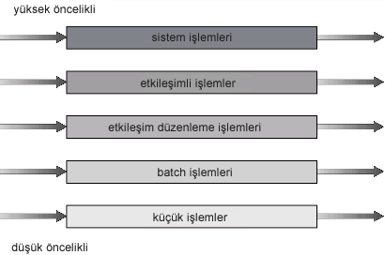
Çoklu Seviyeli Kuyruk Planlama
Operating System Concepts
Notes:
Ready kuyruğu 5 bölüme ayrılmıştır.
‹#›

Slide 24
Çoklu Seviyeli Geri Bildirim Kuyruğu
Bir proses değişik kuyruklar arasında yer değiştirebilir; bu yolla gelişme sağlayabilir.
Çok düzeyli geri bildirim kuyruğu planlaması şu parametrelerle izah edilir:
Kuyruk sayısı
Her kuyruk için algoritma planlaması
Proses seviyesinin artırılacağı zamana karar verme
Proses seviyesinin azaltılacağı zamana karar verme
Proses hizmet ihtiyacı duyduğunda hangi kuyruğa giriş yapacağına karar verme
Operating System Concepts

Slide 25
Çoklu Seviyeli Geri Bildirim Kuyruğuna Örnek
Üç kuyruk:
Q₀ – 8 milisaniye zaman kuantumlu
Q₁ –16 milisaniye zaman kuantumlu
Q₂ – RR
Planlama:
Bir iş RR (İlk gelen ilk hizmet görür kuralı) ile hizmet veren Q₀ kuyruğuna girer. İş CPU’yu ele geçirdiğinde 8 milisaniyelik süre verilir, bu iş 8 milisaniyede bitmezse iş Q₁ kuyruğuna gider.
Q₁ kuyruğunda RR ile 16 milisaniye daha hizmet görür.Eğer işlem hala tamamlanamazsa engellenir ve Q₂ kuyruğuna gönderilir.
Operating System Concepts

Slide 26
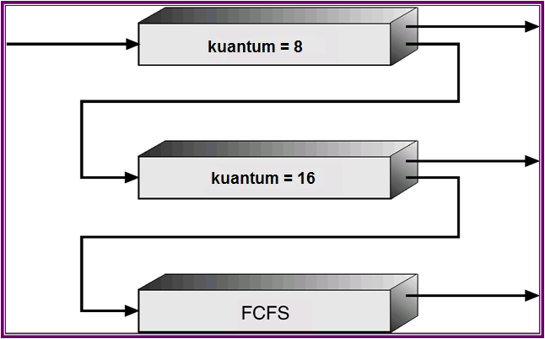
Çoklu Seviyeli Geri Bildirim Kuyrukları
Operating System Concepts

Slide 27
Çok İşlemcili Planlama
Çoklu proses mevcut olduğunda CPU planlama daha karmaşıktır.
Bir Çoklu işlemci(multiprocessor ) içerisinde homojen işlemciler
Yük Paylaşımı
Asimetri Çoklu işlem– Sadece bir proses sistem veri yapılarına erişir. Bu sayede veri paylaşımı ihtiyacı hafifler.
Operating System Concepts

Slide 28
Gerçek Zamanlı Sistem
Sıkı bağlı gerçek zamanlı sistemler– kendisinden beklenen, işi yapmasının yanında verilen sürede bitirebilme kısıtıdır.
Gevşek bağlı gerçek zamanlı sistemler– kendisinden beklenen kısıt işi yapabileceği en iyi şekilde yapmasıdır.
Operating System Concepts

Slide 29
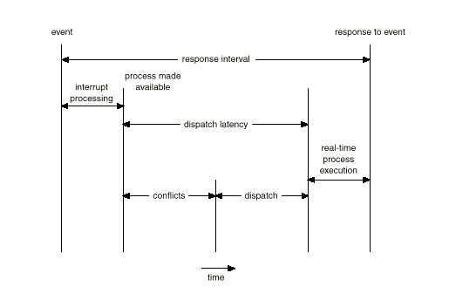
Görev Dağıtım Gecikmesi
Operating System Concepts

Slide 30
Algoritma Analizi
Deterministlik Modelleme– Öncelikle daha önceden belirlenmiş bir yük seçer ve her algoritmanın bu yük üzerindeki performansı tespit edilir.
Kuyruklu modelleme
Gerçekleme
Operating System Concepts

Slide 31
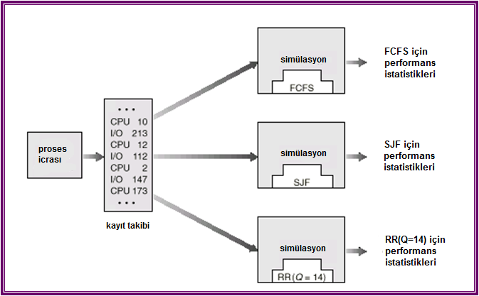
Simülasyonla CPU Planlama Analizi
Operating System Concepts

Slide 32
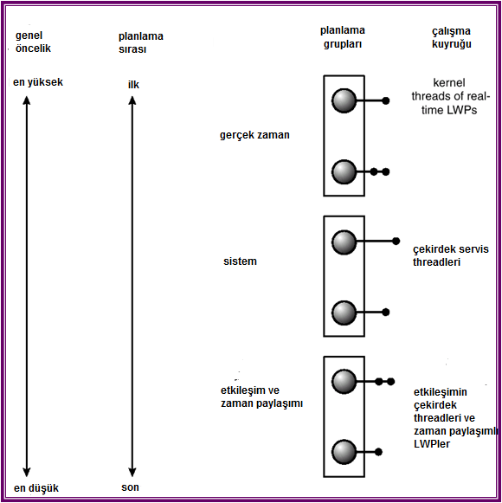
Solaris 2 Planlaması
Operating System Concepts

Slide 33
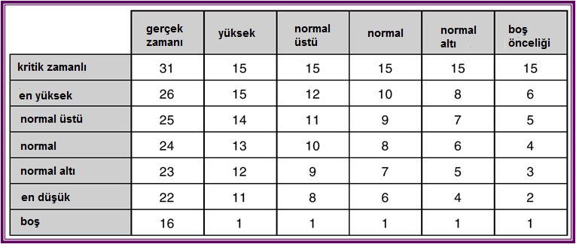
Windows 2000 Öncelikleri
Operating System Concepts

